Slide 1
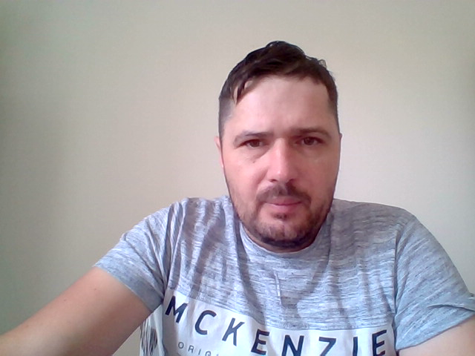
Hallo/ Guten Tag ! 1. Ich heiße Alin. 2. Ich komme aus Rumänien . 3. Ich wohne in Sittingbourne. 4. Ich bin eine Mann . 5. Ich bin orthodox . 6. Ich bin 37 Jahre alt. 7. Ich bin Studentin. 8. Ich studiere in Welsh. 9. Ich bin Amazon-Mitarbeiter 10. Ich habe ein wunderschönes Auto Danke ! Auf Wiedersehen! Student name: Alin-Daniel Chiteala Student number:2128522

